Slide 1
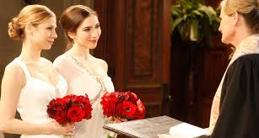
DIARIO DEL AMOR
EL DIARIO MÁS AMOROSO DEL IES SAN ANDRÉS 14/02/2017
EL AMOR NO ENTIENDE DE SEXOS
Las protagonistas estaban junto con sus compañeros de universidad visitando la ciudad de Terni. El día 14 de febrero sus guías decidieron llevarles a ver la basílica de San Valentín. A las diez de la noche les dejaron ir a dar una vuelta por el pueblo ya que iba a ser su último día allí. Micaela decidió llevarse a Abygail dentro de la basílica y allí con una cesta de picnic que había preparado pasaron las horas. Cuando eran las doce menos cinco minutos subieron al campanario a ver las estrellas fugaces.
Abygail con lágrimas en los ojos y una expresión de felicidad movió la cabeza en modo de afirmación y así con el sonido de las campanadas sellaron su amor con un beso mágico.
Hoy doscientas personas se han reunido para ver la unión de nuestras protagonistas. Una preciosa boda con un coro formado por familiares. Las chicas llevaban hermosos vestidos blancos, el vestido de Abygail llevaba preciosas decoraciones de jacintos , mientras que el de Micaela llevaba conchas.
Las chicas se comprometieron a amarse y a respetarse la una a la otra siempre.
Abygail y Micaela en su boda frente al altar.
LA PRIMERA BODA HOMOSEXUAL EN LA IGLESIA.
La pareja de chicas formada por Micaela y Abygail, después de cinco años saliendo en secreto, han decidido casarse.
En la ciudad Italiana de Terni, al ir de visita guiada por la basílica de San Valentín, Micaela decidió pedirle la mano a su pareja.
A las doce menos dos minutos Micaela le hizo la pregunta: “¿Quieres casarte conmigo?”
Mireya Ordóñez Borraz 1º C.
Notes:
1

Slide 2
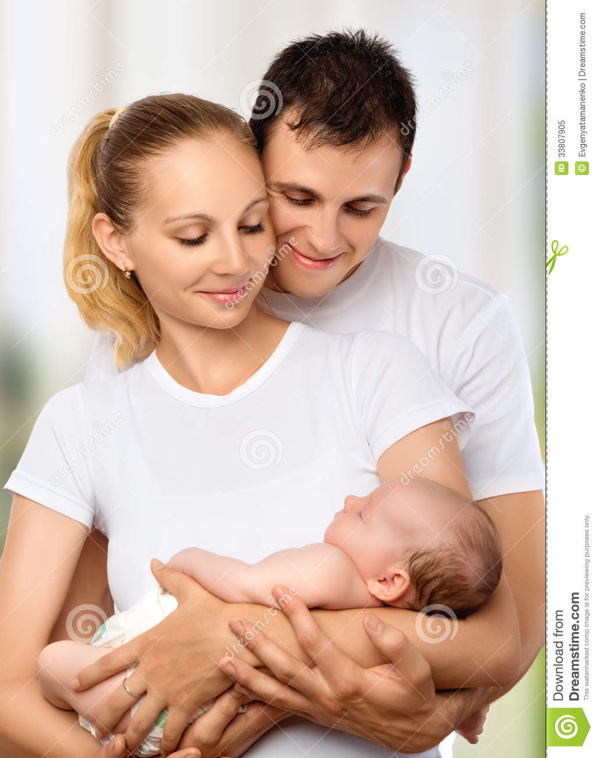
DIARIO DEL AMOR
EL DIARIO MÁS AMOROSO DEL IES SAN ANDRÉS 14/02/2017
CORAZONES ENTRELAZADOS
Que mejor día que el 14 de febrero para recibir la llegada de un hijo. Una joven pareja de Madrid que esperaba su primer hijo para el mes de marzo se ha encontrado con la sorpresa de que ha llegado de forma prematura. La pareja se encontraba en su domicilio cuando la mujer comenzó a sentir dolores, rápidamente cogieron su vehículo para ir al hospital. A medio camino tuvieron que avisar al servicio de emergencias porque la joven se había puesto de parto El personal de los servcios de emergencia la asistió inmediatamente.
Afortunadamente todo salió bien y la pareja con su hijo se encuentran en el hospital en perfecto estado. El amor de los padres por la llegada de su hijo que estén todo el día con él como si tuvieran los corazones entrelazados.
El día 14 de febrero de 2017 va a ser recordado por esta familia no solo por el día de los enamorados, sino por la celebración del nacimiento de su hijo que les ha llenado de amor .
La joven pareja con su recién nacido.
Una joven pareja de Madrid ha recibido el nacimiento de su primer hijo en su propio vehículo cuando estaban camino del hospital. Fue un parto inesperado porque le quedaba un mes de gestación. El parto se produjo coincidiendo con el día de San Valentín.
Jairo Ugidos Herrador 1ºD.

Slide 3
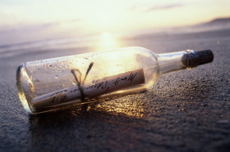
DIARIO DEL AMOR
EL DIARIO MÁS AMOROSO DEL IES SAN ANDRÉS 14/02/2017
EL AMOR EN UNA BOTELLA
Un grupo de escritores estadounidenses Ha denunciado que en algunos estados costeros, como California, se prohiba tirar botellas al mar con mensajes amorosos en su interior.
Esto se ha prohibido porque muchas de las botellas que se tiran contaminan, dañan el medio ambiente y matan a muchas especies de peces.
Por contra, los escritores creen que no se puede prohibir a las personas que escriban bonitos mensajes a sus seres queridos.
Además es una tradición de San Valentín, porque hace muchos años, era la forma que tenían muchas personas para enviar mensajes a sus seres queridos, aunque no tuvieran la certeza de que llegara. Muchas religiones dicen que también es una forma de expresar el amor hacia los seres difuntos.
Este grupo de escritores ha convocado para el día de San Valentín un encuentro en la playa Caracemi y se lanzarán cientos de botellas con mensajes amorosos en su interior.
Una de las botellas que llegó el año pasado.
Un grupo de escritores estadounidenses denuncian la prohibición de tirar botellas con un mensaje de amor al mar.
María Piedad De Gregorio Nebot 1º C

Slide 4
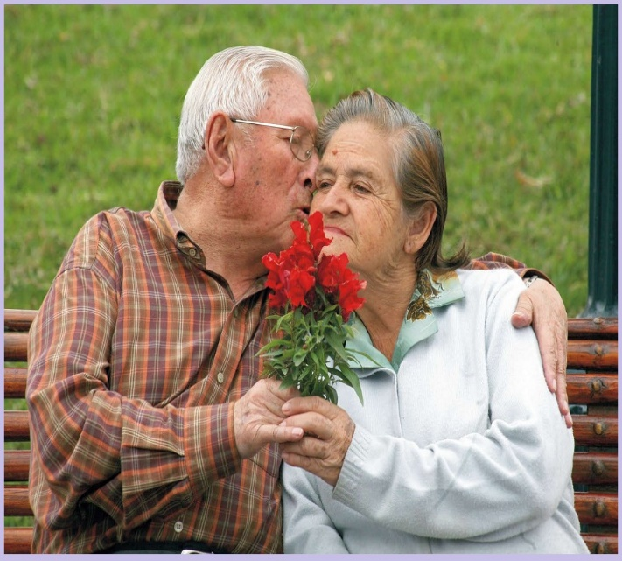
DIARIO DEL AMOR
EL DIARIO MÁS AMOROSO DEL IES SAN ANDRÉS 14/02/2017
Celebran 75 años de matrimonio
Tras la comida la junta vecinal junto con todo el pueblo les tenían preparada una grata sorpresa, la orquesta Panorama había ido a Antoñán del Valle a amenizarles la tarde. Con todos reunidos se formó una gran fiesta y fue un día inolvidable para la pareja de ancianitos.
Después del baile Salvador y Juliana invitaron a chocolate con pastas a todos los presentes.
La fiesta continuó hasta altas horas de la madrugada mientras que el matrimonio se retiró a su casa sobre las once de la noche por su edad avanzada con una amplia sonrisa.
Antoñán del Valle celebra las bodas de platino de unos vecinos.
El pasado fin de semana el municipio leonés de Antoñan del Valle, celebró los 75 años del matrimonio formado por Salvador Mayo y Juliana Cantón de 95 y 94 años respectivamente.
El matrimonio junto a sus cinco hijos, once nietos y tres biznietos celebró las bodas de platino en los salones del pueblo. El dia comenzó con una ceremonia en la iglesia parroquial, seguido de un baile vermouth en la plaza del pueblo.
A continuación la familia y amigos más cercanos fueron al convite.
Salvador y Juliana, amor eterno.
Celebración de las bodas de platino de Salvador y Juliana en Antoñán del Valle, con una gran fiesta el sábado 21 de enero con motivo de su 75 aniversario.
Javier Serrano Martínez 1ºD

Slide 5
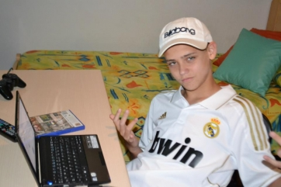
DIARIO DEL AMOR
EL DIARIO MÁS AMOROSO DEL IES SAN ANDRÉS 14/02/2017
¡La unión hace a la fuerza!
Carlos es un chico de 1ºE de nuestro IES SAN ANDRÉS, cuando tenía 10 años le detectaron esta terrible enfermedad (leucemia), sus amigos se unieron y a través de las redes sociales se movilizaron para buscar posibles donantes por todo el territorio nacional. A los pocos días de la convocatoria apareció un donante en Sevilla que se ofreció desinteresadamente a viajar a Barcelona y costearse él mismo el viaje , pues allí existe el único centro especializado en este tipo de operaciones.
La intervención fue todo un éxito y tanto Carlos como el donante salieron bien de la operación.
Sus amigos con la ayuda de profesores, padres y vecinos de San Andrés, organizaron una gran fiesta de bienvenida en el polideportivo del Instituto. Asistieron una gran cantidad de personas para apoyar a Carlos en esta nueva etapa de su vida. El alcalde de San Andrés sacó tiempo de su apretada agenda para asistir a la fiesta y ofrecerle todo el apoyo de parte del ayuntamiento , como costearle los gastos que generan los viajes que tiene que hacer mensualmente a Barcelona para las revisiones.
La moraleja que nos deja todo esto es que gracias al apoyo y tenacidad de toda la gente que le ayudó podemos contar esta bonita historia de amor a los demás.
Carlos con la camiseta que le regalaron los jugadores del Real Madrid
El chico de la localidad leonesa de San Andrés de Rabandedo Carlos González Pérez ha sido intervenido exitosamente de su trasplante de médula en la ciudad de Barcelona la semana pasada .
Esto ha sido posible gracias a sus amigos que se han movilizado a través de las redes sociales para buscar un donante de médula para él.
Sara Rodríguez Rivera 1º D

Slide 6
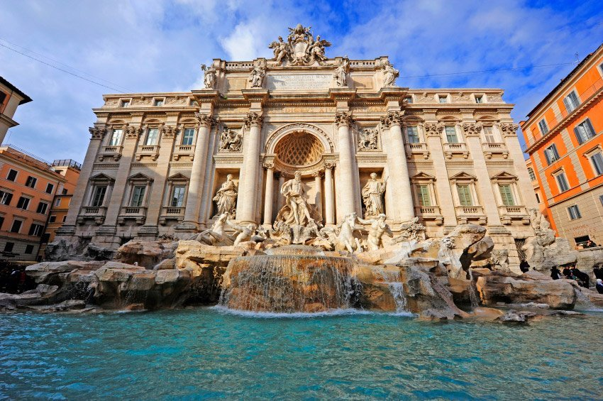
DIARIO DEL AMOR
EL DIARIO MÁS AMOROSO DEL IES SAN ANDRÉS 14/02/2017
La moneda que alcanzó Cupido
Mireya, una chica italiana, tuvo que mudarse a España con sus padres por temas de trabajo. Antes de marcharse, ella fue a la Fontana de Trevi a pedir un deseo, conocer a Diego, un chico alto, moreno y con ojos azules que había visto por los pasillos de su instituto, y decidió tirar una moneda. Después de veinte años cuando Mireya estaba en la Universidad, le comunicaron que se organizaba un viaje a Roma durante una semana y ella se apuntó. El primer día fueron a visitar la Fontana de Trevi.
Era un catorce de febrero, día de San Valentín, y de repente se dio cuenta que al lado suyo estaba Diego, el chico del deseo, y con el que nunca había hablado. Él se acercó a Mireya, y le dijo que la echaba de menos desde que se marchó aquel día del instituto, que siempre se había fijado en ella y que nunca tuvo valor a decirle nada por miedo a que fuera rechazado. Estuvieron toda la semana juntos, y cuando llegó el ultimo día de la excursion, Diego apareció con una maleta y se ofreció a irse con ella. Mireya aceptó, y mirando al cielo, dio las gracias a Cupido.
Lugar donde se conocieron.
Una chica pide un deseo en la Fontana de Trevi y se cumple varios años después el día de San Valentín.
Angela Cachán Martínez 1ºE.

Slide 7
DIARIO DEL AMOR
EL DIARIO MÁS AMOROSO DEL IES SAN ANDRÉS 14/02/2017
TRISTE AMOR
Esta es la historia de Carolina y Oliver, cuando tenían 13 años iban juntos a clase. Ahora Carolina tiene 24 años .A ella le gustaba Oliver, pero casi nunca se hablaban.Un día tuvieron que hacer un trabajo juntos y así se empezaron a conocerse más. Por la tarde de ese mismo día quedaron para ir al parque. Al siguiente día volvieron a quedar y allí fue cuando Oliver le dio el primer beso. A partir de ese día quedaban siempre en el parque y su relación continuó maravillosamente.
Cuando llegó el momento de ir a la Universidad Oliver se fue al extranjero a estudiar y Carolina se quedó en España .Fueron cinco años muy tristes para ella, aunque Oliver la llamara cada día. Pero de esa forma nunca perdieron su amor.
Pasaron los años de universidad y cuando Oliver regresó, pidió matrimonio a Carolina y se casaron. Dos años después Carolina se quedó enbarazada de Oliver . Pero un día Oliver volvía de trabajar y tuvo un accidente,Carolina se extrañó de que llegara tarde y trató de llamarle, pero Oliver no cogía el teléfono. Después de un tiempo interminable para ella llamaron del hospital y le dijeron que Oliver había tenido un accidente, estaba ingresado muy grave. Carolina lo fue a ver, y allí Oliver dijo sus últimas palabras: ”siempre estaré contigo y con el bebé” y murió.
Ella sigue con su bebé, a quien puso el nombre de su padre. Así el amor de su vida estará siempre con ellos.
Carolina y Oliver muy enamorados.
Esta historia les ocurrió a Oliver y a Carolina hace once años. Se enamoraron el uno del otro y empezaron a salir. Al final se casaron y cuando iban a tener un hijo Oliver muere.
Christian Tejedor Fresnadillo 1º E

Slide 8
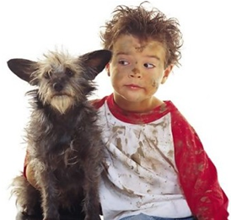
DIARIO DEL AMOR
EL DIARIO MÁS AMOROSO DEL IES SAN ANDRÉS 14/02/2017
RESCATE CANINO
León
Ayer a última hora de la noche David G. P. regresó sano y salvo a la casa de campo que sus padres tienen en el pequeño pueblo de Brañuelas ( León). El niño estaba acompañado de su gran amigo y mascota Chispas.
Los hechos tuvieron lugar cuando el día 12/02/2017 el pequeño de ocho años de edad salió a dar un paseo por el bosque cercano a la vivienda y se perdió al confundir el camino de vuelta por la llegada de la noche.
David estuvo dos días perdido ya que aunque los vecinos y la Guardia Civil habían formado grupos para buscarlo, no habían podido encontrarlo.
Todo comenzó a solucionarse cuando ayer a las 8:15 de la tarde su perro rompió la correa que lo sujetaba y, saltando la verja que rodea la casa, se escapó para buscar a su mejor amigo. Unas horas después los dos regresaban hambrientos y sucios pero felices y en buen estado.
La amistad entre el perro y el niño comenzó hace cuatro años cuando la familia de David encontró al animal abandonado en la carretera y medio moribundo. Fue David el que se empeñó en adoptarlo y cuidarlo y desde aquel momento ambos han sido los mejores amigos.
David y Chispas a la vuelta de su aventura.
El viernes 13 de febrero de 2017 a las 11:30 de la noche, el niño David G. P., de 8 años de edad regresó a su casa de Brañuelas (León), acompañado de su perro Chispas después de dos días perdido en el bosque; ambos se encontraban en perfecto estado de salud.
Daniel Suárez Martínez – 1ºD

Slide 9
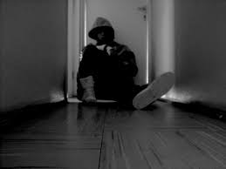
DIARIO DEL AMOR
EL DIARIO MÁS AMOROSO DEL IES SAN ANDRÉS 14/02/2017
SE ENAMORÓ DE DOS CHICAS A LA VEZ
Un joven iba por el parque cuando se encontró con la primera chica y se pusieron a charlar, después cada uno siguió su camino pero el chico quedó locamente enamorado de ella. Al día siguiente volvió al mismo lugar donde conoció a la chica pero se encontró con una chica distinta de la que que se volvió a enamorar. Entonces el chico decidió irse y no volver nunca más para no volverse a enamorar de nadie más.
Pero cuando llegó a casa decidió que al día siguiente iba a volver a salir. Al día siguiente se encontró con las dos y se confesó delante de ellas del amor que sentía por ambas. Las dos se quedaron patidifusas porque no sabían qué decirle ya que resultaba que las dos tenían novio. Cuando se lo contaron al chico él se vino abajo y no se volvió a enamorar locamente de nadie en toda su vida.
El chico triste al haber perdido sus dos amores.
Un joven de 18 años se enamora a primera vista de dos chicas a la vez en un parque una tarde de invierno.
DAVID LLAMAS REGUERA 1ºA

Slide 10
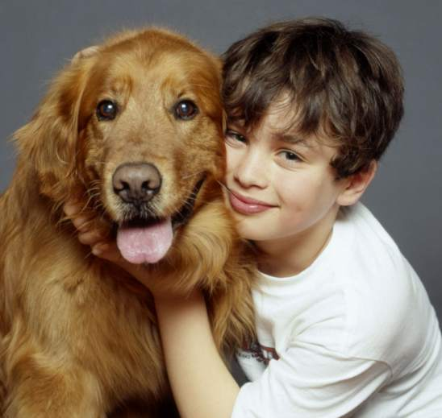
DIARIO DEL AMOR
EL DIARIO MÁS AMOROSO DEL IES SAN ANDRÉS 14/02/2017
Un perro se reencuentra con su dueño dos meses después
Un niño, Ismael, de 12 años fue junto con su familia y su mascota, Hulk, de vacaciones de verano a San Vicente de la Barquera (Cantabria) desde mediados de julio hasta a mediados de agosto. Ismael disfrutaba de la playa y los paseos, junto con su fiel amigo Hulk.. La familia había alquilado una casa para pasar sus vacaciones. En la última semana, un día se encontraron con la sorpresa de que su mascota no estaba, el perro solía jugar en el jardín de la casa, pero cuando Ismael salió a buscarle para ir a pasear Hulk había desaparecido. Preguntaron por todo el pueblo y nada, nadie había visto al perro. Más tarde recurrieron a la policía municipal del pueblo y nada, no hubo resultado. Los vecinos del pueblo se volcaron con la familia.
e iniciaron una búsqueda, pero Hulk seguía sin aparecer. Se acabaron las vacaciones y la familia tuvo que regresar a su domicilio en Trobajo del Camino (León) con la tristeza de la desaparición de Hulk,, su mascota.
Cuando ya daban por perdido a Hulk, un día ,al regresar Ismael del instituto, se encontró con su amigo esperándole a la puerta de su casa. La sorpresa fue mayúscula. No se podía creer que Hulk estuviese allí. Su aspecto era lamentable pero después de un baño y la visita al veterinario, volvió a ser el mismo Hulk de antes. No se sabe cómo consiguió regresar a casa y por las aventuras que pasó para lograrlo. Desde entonces no se han separado. Hulk espera ansioso todos los días a que Ismael regrese para ir a caminar y jugar.
Ismael y su fiel compañero Hulk..
Perro regresa a su hogar dos meses más tarde de su desaparición.
Hulk, la mascota de Ismael, regresa a casa después de haber desaparecido durante las vacaciones de verano recorriendo los 205 kilómetros que le separaban de su domicilio habitual.
Cómo lo hizo y las situaciones y aventuras por las que ha pasado son un misterio, pero al fin Hulk ya está en casa.
Nahuel Villanueva Cristiano 1ºD

